Slide 1
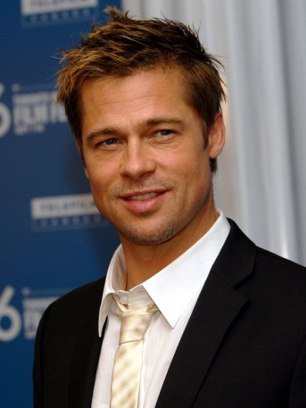
Para empezar: los verbos reflexivos y el subjuntivo
1. No hay nadie que _________(preocuparse) por nosotros.
2. Quiero casarme con un hombre que ___________(parecerse) a Brad Pitt.
3. Tengo un novio que ___________(vestirse) como Brad Pitt.
4. Quiero que Brad Pitt___________(fijarse) en mí.
5. Conozco a la doctora que ___________(mudarse) a Guadalajara.

Slide 2
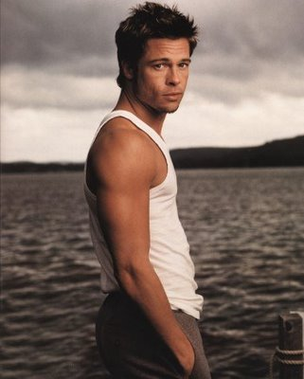
Para empezar: los verbos reflexivos y el subjuntivo
1. No hay nadie que se preocupe (preocuparse) por nosotros.
2. Quiero casarme con un hombre que se parezca (parecerse) a Brad Pitt.
3. Tengo un novio que se viste(vestirse) como Brad Pitt.
4. Quiero que Brad Pitt se fije (fijarse) en mí.
5. Conozco a la doctora que se muda(mudarse) a Guadalajara.

